Slide 1

Bayes va a la guerra
Inferencia bayesiana aplicada: del Atlántico de 1940 al Data Science moderno

Slide 2

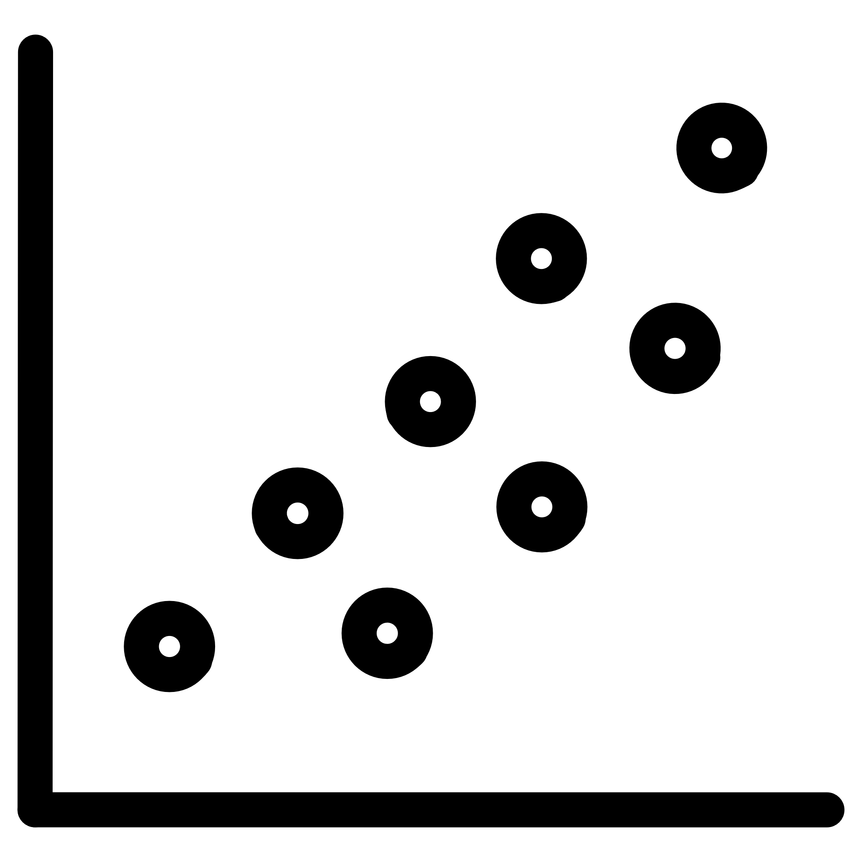

Objetivos de aprendizaje
Identificar componentes
Interpretar distribuciones
Prior, verosimilitud y posterior en situaciones reales
Trabajar con modelos Binomiales y analizar resultados
Explorar con Python
Usar Google Colab / Anaconda para experimentar con priors y datos reales

Slide 3

El contexto histórico: Atlántico 1940-1943
El desafío
La pregunta clave
Convoyes aliados bajo amenaza constante
¿Cuándo enviar una escolta fuerte?
Submarinos U-boat atacando rutas críticas
Decisiones bajo incertidumbre con información limitada y consecuencias mortales
Recursos de escolta limitados
Alta incertidumbre sobre ubicación enemiga

Slide 4
Estructura de las sesiones
Sesión 1: Construyendo el modelo
1
Discusión del problema histórico en grupos
Identificar: prior, datos, actualización bayesiana
Exploración inicial en el Notebook
2
Sesión 2: Exploración y aplicaciones
Experimentar con diferentes priors y datos
Analizar impacto en decisiones de escolta
Crear infografía grupal con aplicación moderna
Quiz conceptual de cierre

Slide 5

Preparación requerida antes de la primera sesión
01
02
03
Lectura del caso
Reflexión crítica
Setup técnico
Extracto de 2-3 páginas "Bayes goes to war" (disponible en el sitio del curso)
¿Qué decisiones se tomaban? ¿Qué información disponible? ¿Dónde aparece la actualización de creencias?
Google Colab / Anaconda. Traer laptop. Probar ejecutar una celda simple
No se requiere programación avanzada: proporcionaremos parte del código, tú cambiarás parámetros e interpretarás resultados. Deberás tener instalados paquetes como numpy, pandas o sklearn.

Slide 6

Del Atlántico al algoritmo: Actualización bayesiana
Prior
Verosimilitud
Posterior
Creencia inicial sobre amenaza de U-boats
Nueva evidencia: hundimientos observados
Creencia actualizada para próxima decisión

Slide 7
Evaluación: criterios y entregables
Notebook (grupal)
Infografía grupal
Quiz conceptual
Completar tareas guiadas y experimentar con diferentes escenarios
Explicación clara del modelo bayesiano + visualizaciones
Opción múltiple sobre prior, verosimilitud y posterior — detectar malentendidos
Esta actividad es formativa y cuenta para la evaluación continua del curso

Slide 8
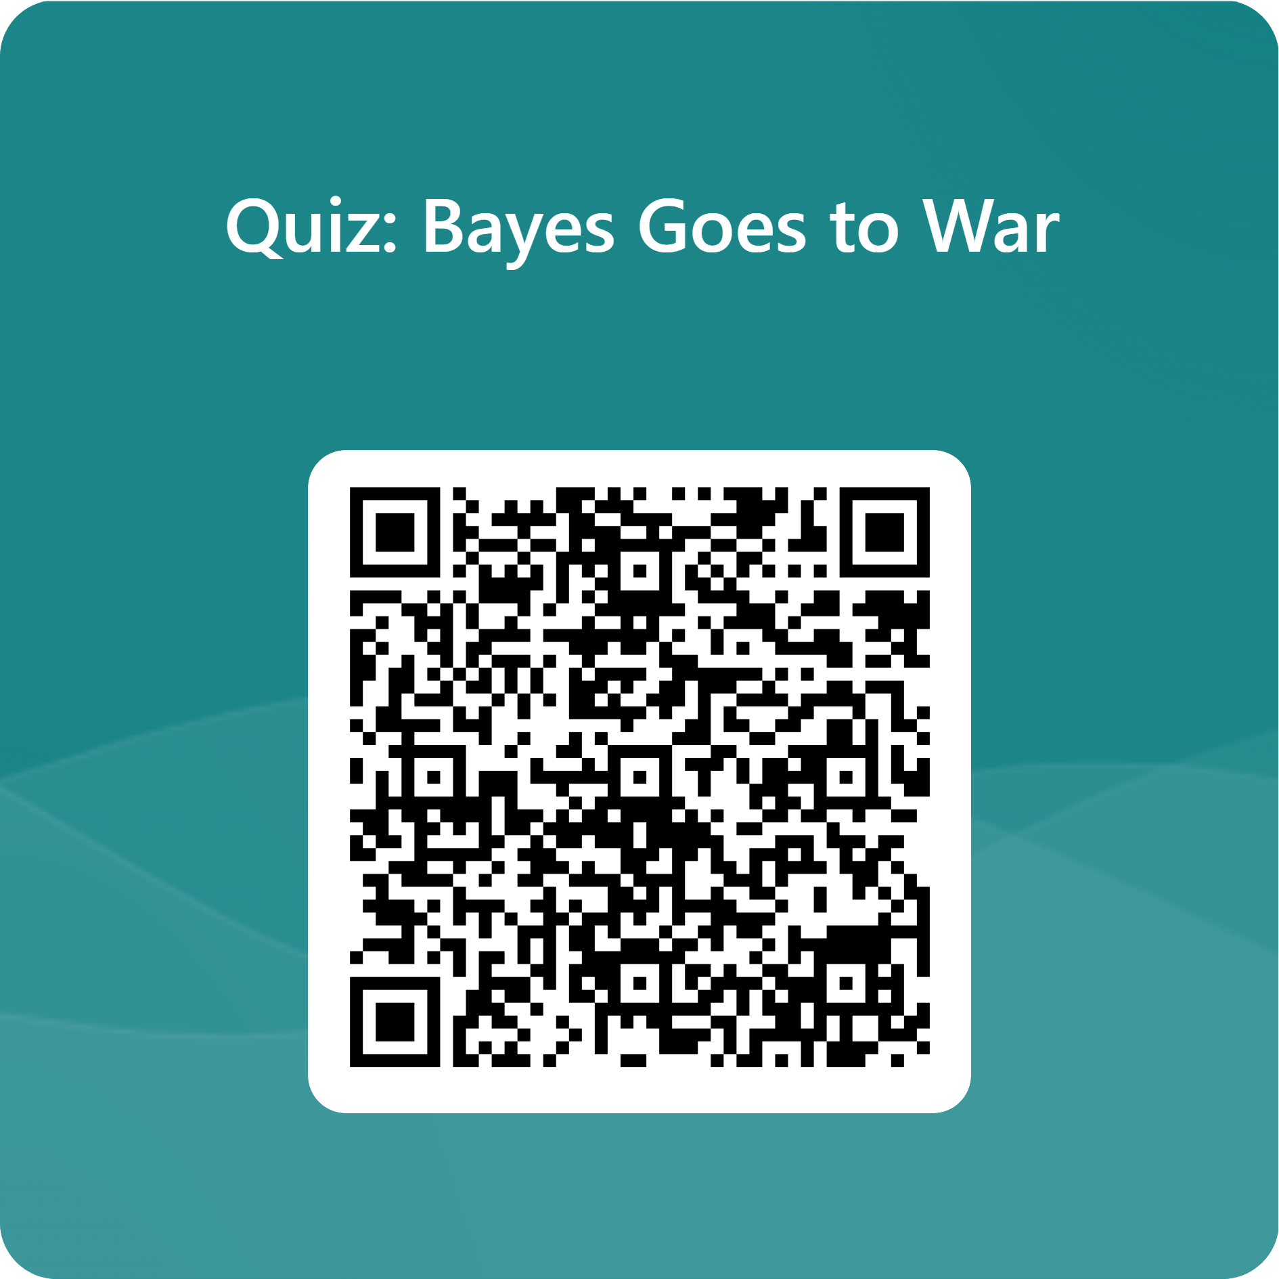
Accede:
link

